Slide 1
PVK-projekt
Dokumentation av PVK

Slide 2
Dokumentation vårdhandboken
Dokumentationen ska innehålla information om:
inläggning: PVK-storlek, tidpunkt, placering och kroppssida
daglig åtgärd: inspektion av insticksställe
avlägsnande: datum, orsak till avlägsnande, inspektion av hud och bedömning av tromboflebit eller annan komplikation och eventuell åtgärd.
Indikationer, material och patientinformation - Vårdhandboken
Notes:
Talmanus: All omvårdnad så som inläggning, skötsel och hantering av PVK ska enligt patientdatalagen (SFS 2008:355) dokumenteras och signeras i patientjournal av den som utfört handlingen.
Dokumentationen ska innehålla information om:
Läs det som står på bilden under punkterna.

Slide 3
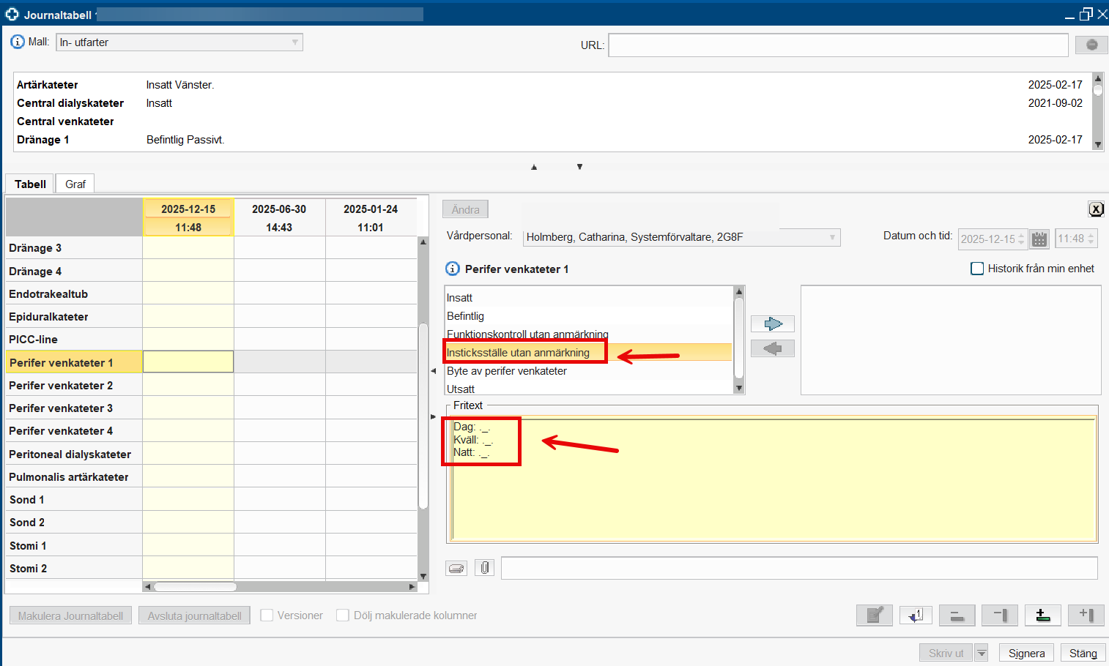
Dokumentation av PVK i Region Västmanland
Journaltabell In-utfarter i Cosmic
- Insättning
Inspektion av instickställe Dag, Kväll, Natt (se bild)
Använd kortkommando pvkkon
- Utsättning
Är PVK:n märkt korrekt?
Datum, tid och signatur OCH PVK-etikett?
Perifer venkateter PVK –Centuri 13148
Notes:
Talmanus:
Alla infarter dokumenteras i Cosmics Journaltabell In-utfarter.
Insättning- PVK dokumenteras vid insättning
Instickställe Dag, Kväll, Natt PVK ska inspikteras var 8 h och denna inspektion dokumenteras i journaltabell. Skapa dagligen en kolumn för aktuell PVK. I fritextraden för kolumn används kortkommando pvkkon som skapar tre fält att dokumentera inspektion som är u.a (se bild.) Denna text kan sedan uppdateras under dygnet genom att ansvarig sjuksköterska uppdaterar skapat sökord och skriver in sina u.a under sitt pass.
När PVK sätts ut görs detta i journaltabell.
Pratbubbla: Kom ihåg att kontrollera märkningen på den fysiska PVK:n så den stämmer med dokumentationen i Cosmic.

Slide 4
Dokumentation av PVK i Region Västmanland
Avvikelser
I patientjournalen under sökord hud dokumenteras information om:
misslyckat instick som kan ha skadat kärlet
eventuella komplikationer som till exempel tromboflebit, extravasal injektion
Kom ihåg att gradera troboflebit och infektion enligt gradering i vårdhandboken. Dokumentera i cosmic.
Komplikationer och bedömning - Vårdhandboken
Perifer venkateter PVK –Centuri 13148
Notes:
Talmanus:
Läs utifrån vad som står i bilden.

Slide 5
Uppföljning dokumentation
Rutinkollen Vårdkvalitet - Löf
Notes:
Uppföljning av dokumentation kan göras systematisk via Löfs: mall för dokumentation av PVK.
Detta är en del av egenkontrollerna som utförs I PVK-projektet.
Utse en person som genomför rutinkollen och återkoppla resultat till chef och medarbetare för vidare analys om ev förbättrningar.
Visa gärna här om ni har något resutat från journalgransning enligt rutinkollen.

Slide 6
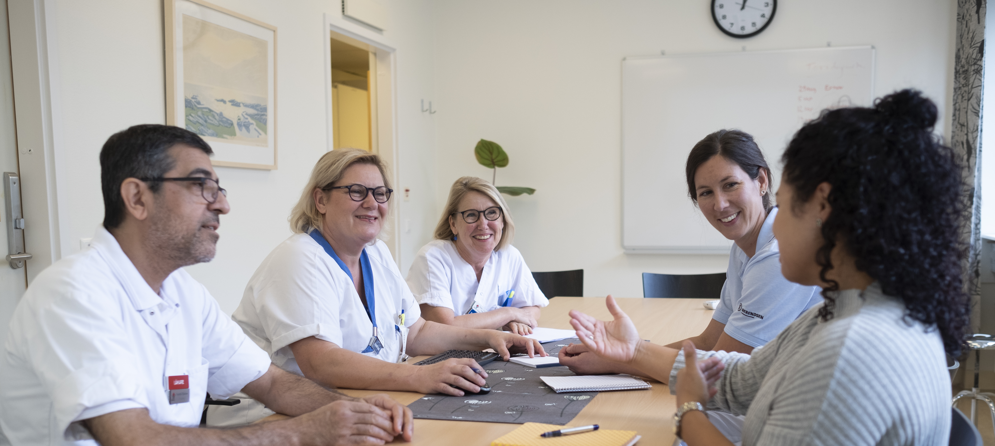
Hur dokumenterar vi PVK på vår enhet?
Notes:
Ta några minuter att diskutera parvis för att sedan återkoppla I helgrupp.
Här finns bra möjlighet att egegera medarbetarna med egna inspel och reflektioner samt ev diskutera vidare arbete för en god dokumentation.

Slide 7

Kontakt
Enheten för smittskydd och vårdhygien
Centrala patientsäkerhetsteamet

